Slide 1
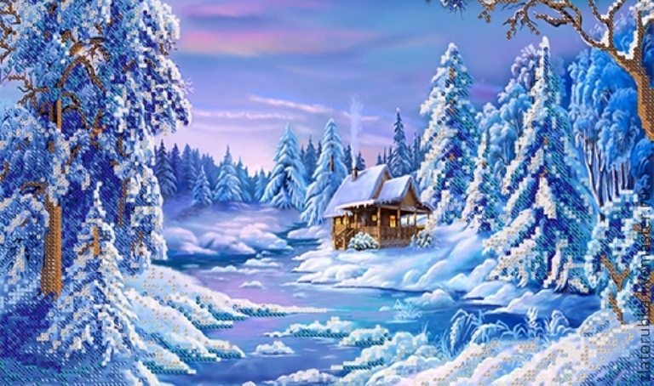
МБДОУ детский сад №26 «Золотая рыбка»
Здравствуй Зимушка-Зима!
Автор: Артамонова Т.С.
Воспитатель,
Подготовительная группа «Рыбка»

Slide 2
Вид проекта:
познавательно-исследовательский, творческо-информационный.
Сроки реализации:
Средней продолжительности: декабрь-февраль.
Участники проекта:
дети, воспитатели, помощник воспитателя подготовительной группы, родители воспитанников, музыкальный руководитель.
Проектная идея:
Конкретизировать представление детей о зиме, как о времени года.
Актуальность проекта:
Тема проекта способствует созданию необходимых условий в ДОУ по формированию у дошкольников целостного представления о зиме; для общения ребенка с социальным миром природы; развитию у детей любознательности, творческих способностей, познавательной активности, коммуникативных навыков.
ЦЕЛЬ ПРОЕКТА: Углубить знания о живой и неживой природе зимой. Воспитывать любовь к природе родного края, бережное отношение к ней.

Slide 3
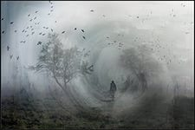
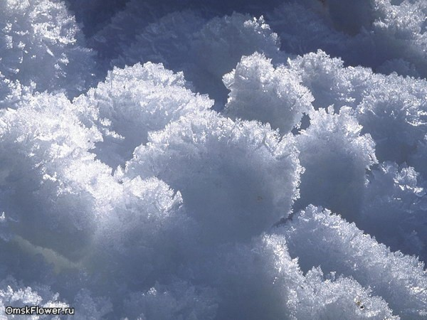
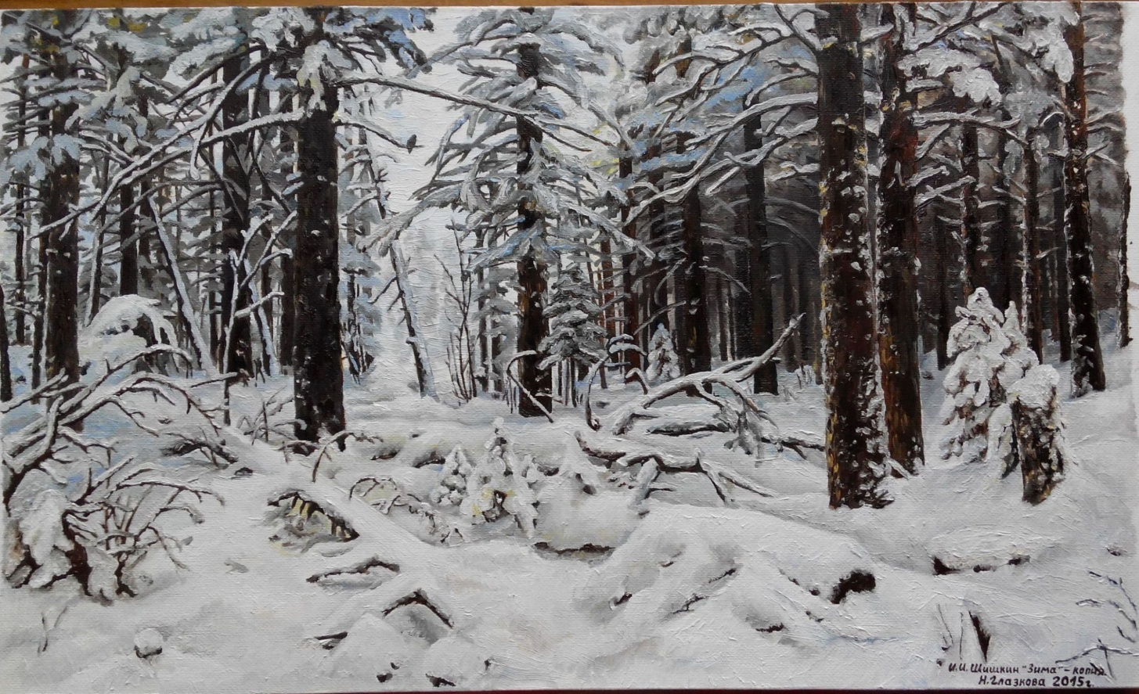
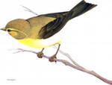
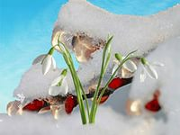
ЦЕЛЬ ПРОЕКТА:
Углубить знания о живой и неживой природе зимой. Воспитывать любовь к природе родного края, бережное отношение к ней.

Slide 4
Задачи проекта:
Расширять представления о зимних природных явлениях через познавательно-исследовательскую деятельность.
Познакомить с явлениями неживой природы (морозы, сильные ветры, снег, метели.), свойствами снега (белый, хрустящий, рассыпчатый, холодный, пушистый, липкий).
Уточнить и расширять знания об образе жизни диких животных зимой (заяц, лиса, волк, медведь и белка). Расширять представления о разнообразии птиц (снегири, синицы, воробьи), способах добывания пищи, приспособлении к зимним условиям жизни.
Создавать условия для выявления свойств и качеств снега и льда. Познакомить с процессом превращения воды в лёд, льда и снега в воду.
Научить устанавливать связи между живой и неживой природой (погода – состояние воды, снега; время года – состояние растений), анализировать, делать выводы.
Развивать любознательность, познавательные интересы, внимание, память, речь, наблюдательность, желание ухаживать за животными и растениями, экологическую воспитанность дошкольников.
Формировать реалистические представления о природе, умение устанавливать связь между поведением птиц и животных и изменениями в природе.
Вызывать положительнее эмоции, чувства восхищения природой.
Воспитывать заботливое отношение ко всему живому, интерес к растительному и животному миру.
Вызвать желание помочь нашим крылатым друзьям в зимнюю бескормицу
Научить детей правильно их подкармливать.
Воспитывать чувство эмпатии к родной природе.
Развивать коммуникативные навыки, память, внимание

Slide 5
Планируемые результаты:
По окончанию проекта дети смогут:
Устанавливать зависимость жизни растений и животных от изменений в природе.
Осознанно правильно относиться к растениям и животным.
Расширить знания о природе зимой, укрепить исследовательский интерес к природе.

Slide 6
Формы реализации проекта:
ООД.
Беседы.
Наблюдения.
Досуговая деятельность.
Игровая деятельность.
Исследовательская деятельность.
Продуктивная деятельность детей.
Чтение художественной литературы.

Slide 7
Чтение художественной литературы:
Беседы:
«Что бы быть здоровым»
«Почему мне нравится зима».
«Как звери в лесу зимуют».
«Как зимуют домашние животные» и др.
Беседы
Рассматривание репродукций картин русских художников по теме «Зима»:
«Что бы быть здоровым»
«Почему мне нравится зима».
«Как звери в лесу зимуют».
«Как зимуют домашние животные»
«Как человек помогает зимой животным в лесу»и др.
С. Есенин «Поёт зима, аукает»
Н. Сладков «Суд над декабрём»
В. Одоевский «Мороз Иванович» и др.
«Животные в зимнем лесу»
Здравствуй Зимушка-Зима
Опыты и эксперименты:
Фенологические наблюдения
«Почему тает снег?»,
«Изготовление цветных льдинок»,
«Как согреть руки?»,
«Зачем Деду Морозу и Снегурочке шубы?» и др.
Первая особенность –у нас выпадает большое количество осадков.
Вторая особенность-сильные ветра, часто меняющие своё направление.
Третья особенность – частая изменчивость погоды во все сезоны года, особенно зимой.
Дидактические игры
Подвижные игры:
«Зайцы и волк»,
«Снежинки и ветер»,
«Пингвины»,
«Кто скорее добежит до флага»,
«Охотники и олени»,
«Два мороза»,
«Мороз красный нос»,
«Времена года»
«Цветные варежки»
«Найди ошибки» (чего не бывает зимой)
«Кто что делает зимой»
«Найди по следу»
«Найди такую же снежинку»

Slide 8
Этапы реализации проекта:
I этап – подготовительный:
Создание необходимых условий для реализации проекта.
Разработка и накопление методических материалов.
Создание развивающей среды.
Подбор художественной литературы по теме.
Разработка мероприятий

Slide 9
II этап – основной (практический):
Фенологические наблюдения:
Первая особенность –у нас выпадает большое количество осадков.
Вторая особенность-сильные ветра, часто меняющие своё направление.
Третья особенность – частая изменчивость погоды во все сезоны года, особенно зимой.
ООД на тему: « Зимующие птицы»
Дидактические игры:
«Времена года»
«Цветные варежки»
«Найди ошибки» (чего не бывает зимой)
«Кто что делает зимой»
«Найди по следу»
«Найди такую же снежинку»
«Разведчики» (заметить, что изменилось в природе)
«Угадай, на что похожи?» (узоры на окнах)
«Где снежинки», «Четвертый лишний».
Подвижные игры:
«Зайцы и волк»,
«Снежинки и ветер»,
«Пингвины»,
«Кто скорее добежит до флага»,
«Охотники и олени»,
«Два мороза»,
«Мороз красный нос»,

Slide 10
Беседы:
«Что бы быть здоровым»
«Почему мне нравится зима».
«Как звери в лесу зимуют».
«Как зимуют домашние животные»
«Как человек помогает зимой животным в лесу».
«Осторожно гололед»
«Почему скрипит снег?»
«Помоги птицам».
«Пришел мороз-береги ухо и нос»,
«Первая помощь при обморожении»
«Если хочешь быть здоров-закаляйся»
«Зачем зимой снег»
«Осторожно! Зимние травмы»
«Как заботиться о здоровье зимой».
«Откуда идёт снег»

Slide 11
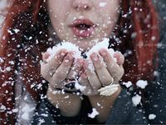
Рассматривание репродукций картин русских художников по теме «Зима»:
«Животные в зимнем лесу»
Опыты и эксперименты:
«Почему тает снег?»,
«Изготовление цветных льдинок»,
«Как согреть руки?»,
«Зачем Деду Морозу и Снегурочке шубы?»,
«Как звери меняют шубку»,
«Нужен ли растениям зимой снег?»,
«Где быстрее наступит весна?»,
«Где появятся первые проталинки?»,
«Почему снег мягкий?»,
«Какая жидкость быстрее замерзнет»,
«Откуда берется иней?»,
«Где лучики?»,
«Можно ли раскрасить снег?»,
«Откуда появляются сосульки?»

Slide 12
Целевые прогулки. (на территории детского сада).
«Как изменилась территория детского сада с приходом зимы?»
«На каких деревьях можно увидеть скопление птиц?»
«Рассматривание снежных построек, на соседних прогулочных участках»
«Каким образом можно обезопасить людей от схода снега с крыш?»
Чтение художественной литературы:
С. Есенин «Поёт зима, аукает»
Н. Сладков «Суд над декабрём»
В. Одоевский «Мороз Иванович»
С. Иванов «Каким бывает снег»
Е. Трутнева «Первый снег»
К. Бальмонт «Снежинка»
Г. Снегирёв «Про птиц»
Н Сладков «Еловая каша»
В. Зотов «Клёст», «О птицах»
В. Бианки «Кто к кормушке прилетел?», «Синичкин календарь», «Молодая ворона»
С. Маршак «Двенадцать месяцев»
Бр. Гримм «Госпожа Метелица»
Загадки о зимних явлениях в природе
Пословицы и поговорки о зиме.

Slide 14
Творческая мастерская.
Вырезывание снежинок.
Оформление плаката «Зима»
Аппликация «Лыжник»
Налепка из пластилина «Зимушка-зима»
Рисование: «Деревья в инее».
Рисование: « Зимняя ночь»
Рисование «Зимние узоры»(техника кляксография)
Рисование «Снежинка»
Коллективная работа «Опушка с оленями».
Рисование «Зимний лес»
Изготовление цветных льдинок.

Slide 15
Работа с родителями:
Конкурс «Супер столовая для птиц". Изготовление кормушек для птиц.
Оформление папки-передвижки « Зимние забавы».
Оформление информации в родительский уголок: «Зимние травмы».
Консультации для родителей «Покорми птиц зимой», «Зима»
Консультации для родителей в уголке здоровья «Чем опасно обморожение?!», «Будьте здоровы!».
Создание листовок с призывом подкармливать и помогать птицам, зимующим в нашем городе.

Slide 16
Труд на участке.
Заготовка корма для птиц
Подкармливание птиц.
«Окучивание» снегом деревьев.
Расчистка дорожек от снега во время прогулки.
С помощью воспитателя посыпать дорожки песком.
Очистить вместе с воспитателем место для игр от снега.
На прогулке совместно с воспитателем собирать снег в кучи и свозить для построения снеговиков.
Сгребание снега лопатой, расчистка дорожек
Постройка из снега
Лепка различных форм из снега.

Slide 17
Третий этап заключительный:
Обработка результатов по реализации проекта.
конкурс кормушек "Супер столовая для птиц".
Организация птичьей столовой - «Лакомка» на территории детского сада.
Акция «Птицы – наши соседи на земле»: раздача листовки с призывом подкармливать и помогать птицам, зимующим в нашем районе.
Выставка коллективной работы «Опушка с оленями».

Slide 18
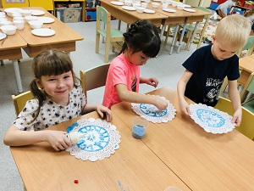
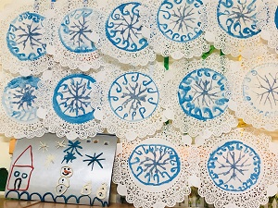
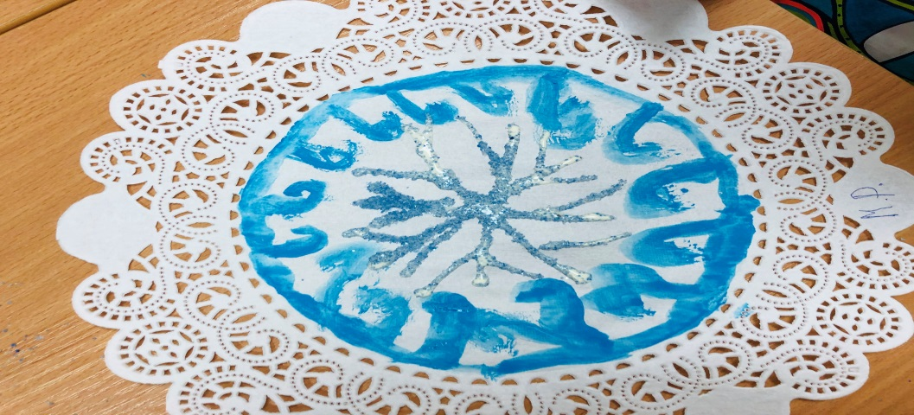
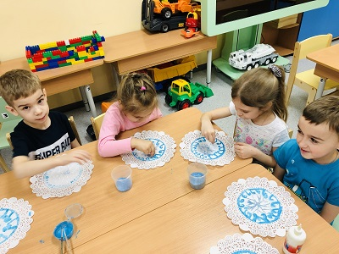
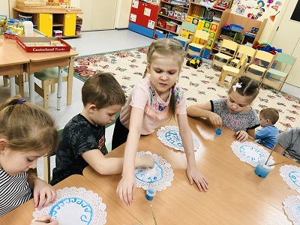
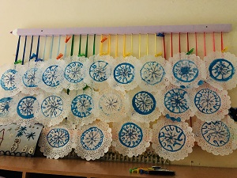
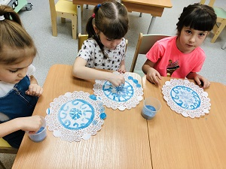
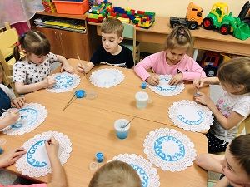

Slide 19
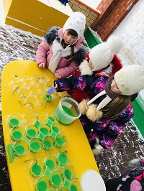
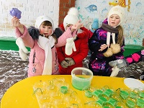
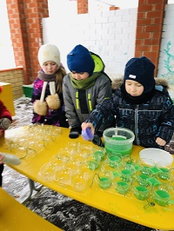
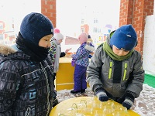
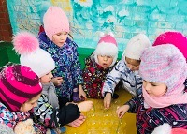
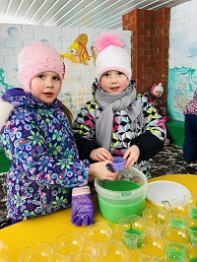
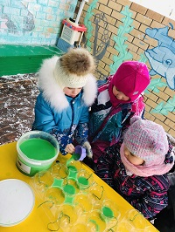
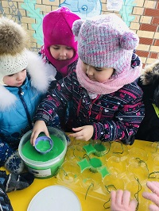
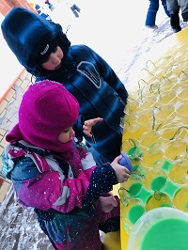

Slide 20
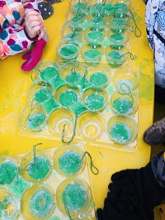
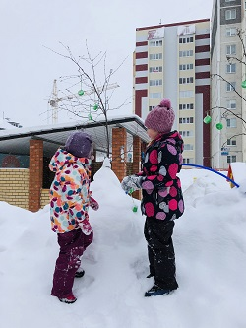
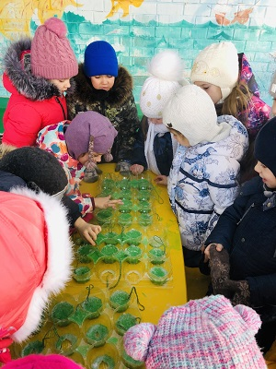
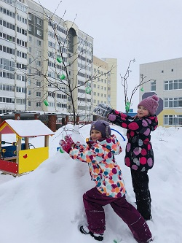

Slide 21
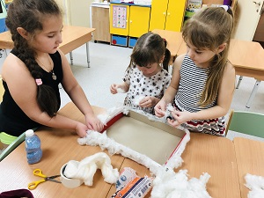
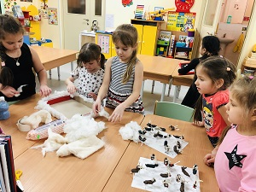
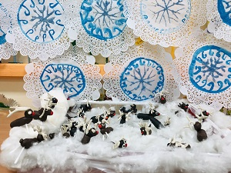
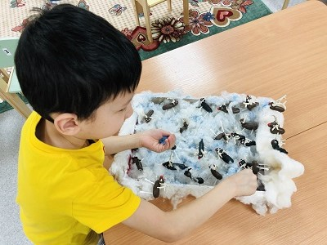
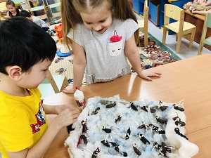
Пастбище оленей

Slide 22
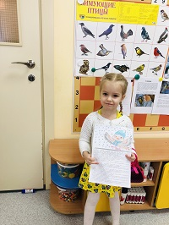
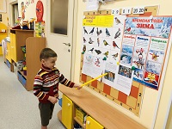
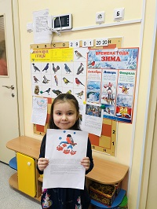
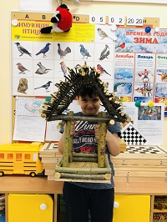
Зимующие
птицы

Slide 23
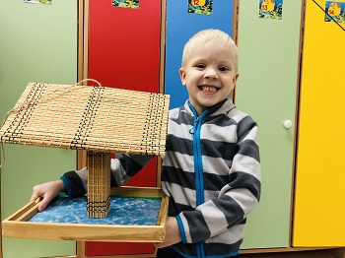
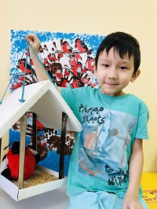
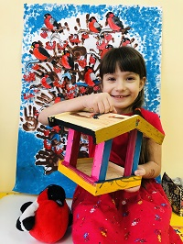
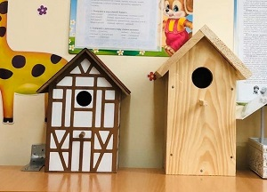
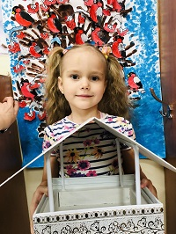
Супер столовая для птиц!

Slide 24
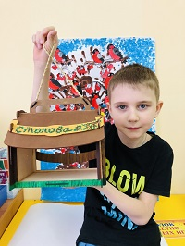
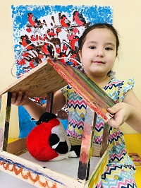
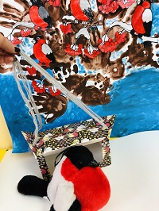
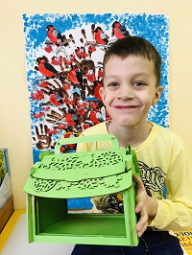
Супер столовая для птиц!

Slide 25
Спасибо за
внимание!

